Slide 1

5월 30일 meeting
image Segmentation
조민준
Page 01

Slide 2
글씨체
글씨체
글씨체
글씨체
CONTENTS
COMPANY
01.
아이디어
Page 02

Slide 3
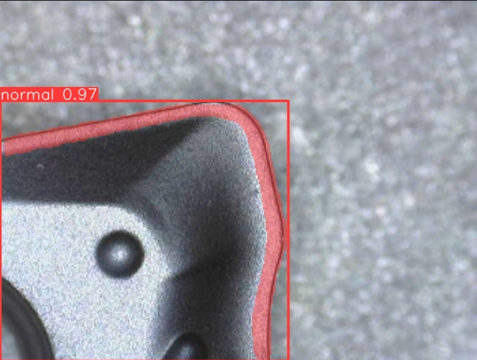
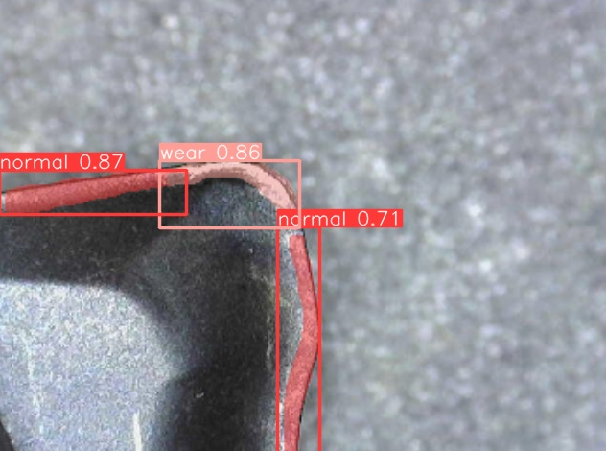
글씨체
글씨체
글씨체
PART1 ㅣ아이디어
글씨체
이전 진행 상황
COMPANY
정상이미지(test_data)
마모 이미지 (test_data)
현재 학습된 모델의 예측 결과.

Slide 4
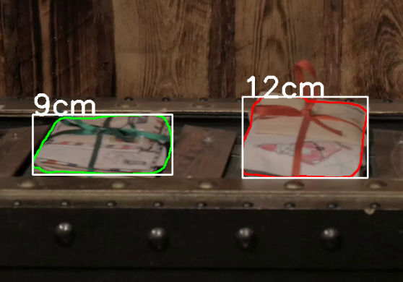
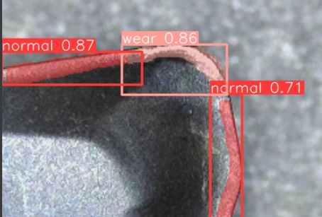
글씨체
글씨체
글씨체
PART1 ㅣ아이디어
글씨체
아이디어
COMPANY
Bounding Box 내에 탐지된 객체의 길이측정 -> 이를 통해 마모된 부분의 길이를 측정할수 있음
길이측정 보다는 마모부분의 비율을 구해 마모를 정량화 하고자 함.

Slide 5
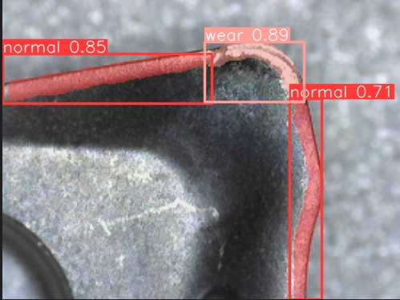
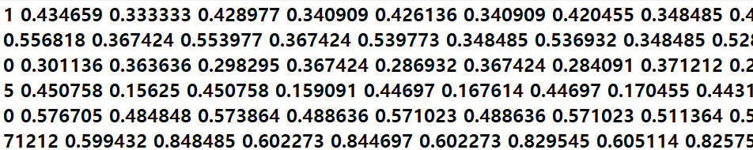
글씨체
글씨체
글씨체
PART1 ㅣ아이디어
글씨체
아이디어
COMPANY
마모이미지(test_data)
이미지의 라벨값
0 (정상), 1 (마모)

Slide 6
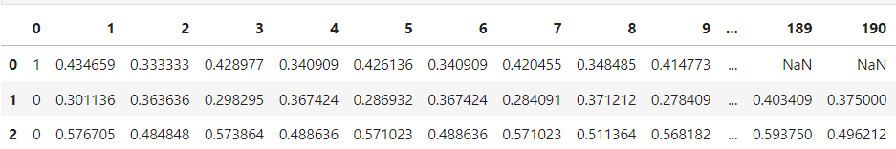
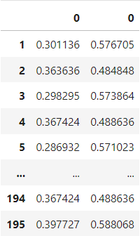
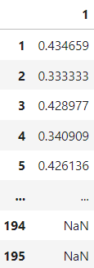
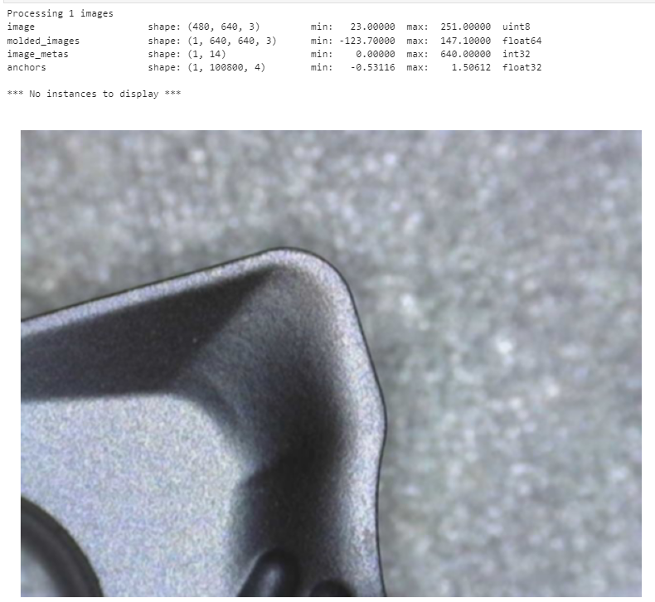
글씨체
글씨체
글씨체
PART1 ㅣ아이디어
글씨체
아이디어
COMPANY
텍스트 파일을 df로 변환후, 0(정상)으로 예측한 라벨과 1(마모)로 예측한 라벨을 구분하여 df을 생성

Slide 7
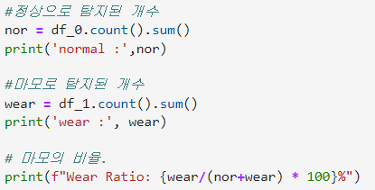
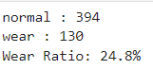
글씨체
글씨체
글씨체
PART1 ㅣ아이디어
글씨체
아이디어
COMPANY
(
마모이미지(test_data)
마모이미지(test_data)

